Slide 1
1、根据题目写出关系模式，画出类图、流程图、数据流图
2、根据所给排序算法，写出排序分类，说明原因、求出所给代码第一次排序后的结果、在数列基本有序的情况下选择哪一个代码
3、根据所给条件算出子网掩码，计算是否在同一网段，给出网络的安全策略
4、根据伪代码写出流程图（根据流程图写出伪代码），计算环路复杂度，请问用哪种测试方式，写出白盒测试
语句覆盖和条件覆盖。
5、直接计算子网掩码，画出网络拓扑结构图，如果要加一台服务器，怎么加。属于哪个网段。
6、根据类图，写出关系模式，写出定义代码，

Slide 2
网上书店系统，其外部用户主要有游客、会员和管理员。其中，游客进行注册后，可以成为系统的会员，会员享有订购图书及订单和书籍等信息查询的功能，管理员可对系统的各种信息进行管理和维护。根据上述描述，请画出网上书店系统的：
1、基本系统模型（第0层数据流图）；
2、类图
3、用例图

Slide 3
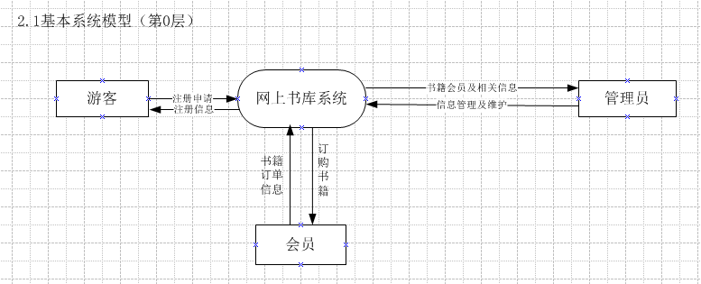

Slide 4
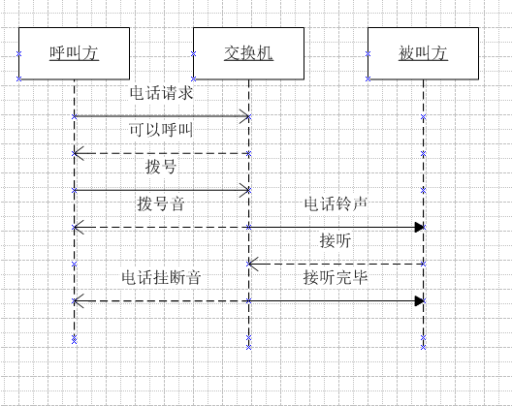
画出打电话操作过程的事件时序图和活动图。

Slide 5
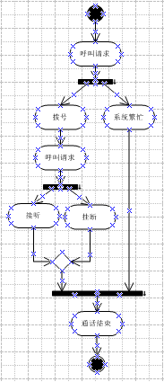

Slide 6
bubblesort(A)
{
for i = 1 to length[A]
{
for j = length[A] to i+1
{
if A[j] < A[j-1]
{
exchane A[j] and A[j-1];
}
}
}
}
SELECTION-SORT(A)
1 for j = 1 to Length(A)
2 i = j
3 key = A(i)
4 for i to Lenth(A)
5 if key>A(i)
6 key = A(i)
7 k = i
8 A(k) = A(j)
9 A(j) = key
for j=2 to A.length
key=A[j]
i=j-1;
while i>0 and A[i]>key
A[i+1]=A[i]
i=i-1
A[i+1]=key

Slide 7
一个公司有50个部门，每个部门有300人，公司申请了130.1.0.0/16的网络请你为公司做一下ip地址规划
（1）每个子网能够容纳的主机数：
（2）子网掩码：
（3）可用的子网：
（4）如果有个服务器的ip地址是130.1.231.9，是否能够接入该网段，如果不能，怎么办

Slide 8
伪码程序如下图所示 START ① INPUT (A, B) ② IF A>80 THEN //判定表达式1 ③ X=20 ELSE ④ X=5 ⑤ END IF ⑥ IF B>200 THEN //判定表达式2 ⑦ Y=30 ELSE ⑧ Y=4 ⑨ END IF ⑩ PRINT (X, Y)END ⑴.画出程序流程图； ⑵.映射成流图，用McCabe方法计算环行复杂度； (3).设计语句覆盖的测试用例

Slide 10
序号 | 判定表达式 |  | 输入 |  | 输出
 | 1 | 2 | A | B | X | Y
1 | F | F | 1 | 1 | 5 | 4
2 | T | T | 81 | 201 | 20 | 30

Slide 11
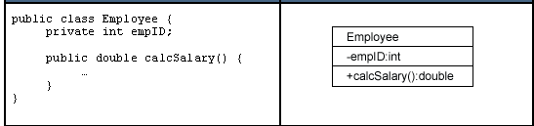
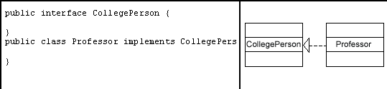

Slide 12
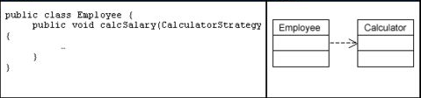

Slide 13
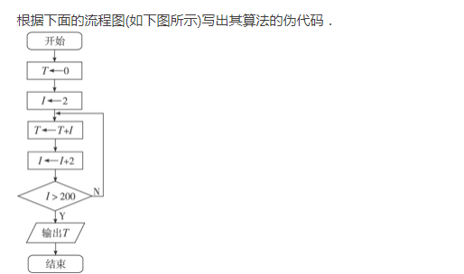
解：这是计算2＋4＋6＋…＋200的一个算法，可以用循环语句表示为
T←0
For I From 2 To 200 Step 2
T←T＋I
End For

Slide 14
有如下的四个/24地址块，试进行最大可能的聚合。
212.56.132.0/24
212.56.133.0/24
212.56.134.0/24
212.56.135.0/24

Slide 15
212=（11010100）2，56=（00111000）2
132=（10000100）2，
133=（10000101）2
134=（10000110）2，
135=（10000111）2
所以共同的前缀有22位，即11010100 00111000 100001，聚合的CIDR地址块是：212.56.132.0/22

